Slide 1
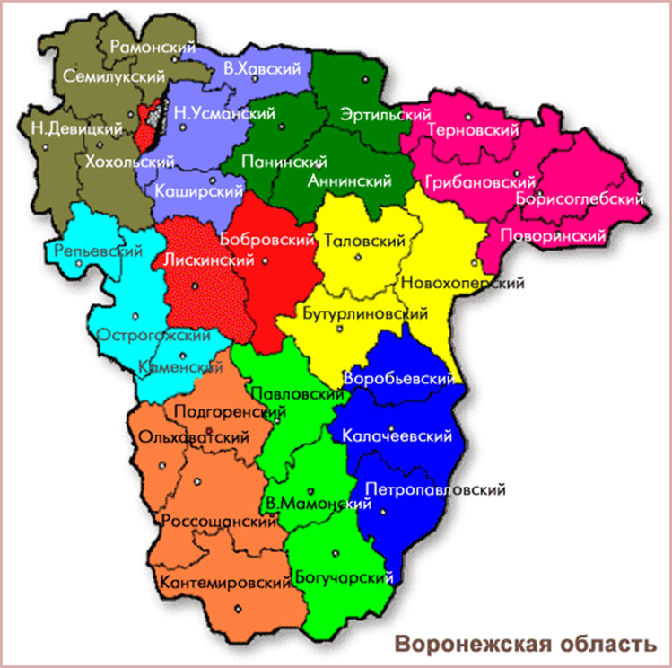
Дуб - символ
Воронежской области
Автор: ученица 8 «А» класса
МБОУЛ «ВУВК им. А. П. Киселева»
Козырева Екатерина
Руководитель: Пономарева Е. В.

Slide 2
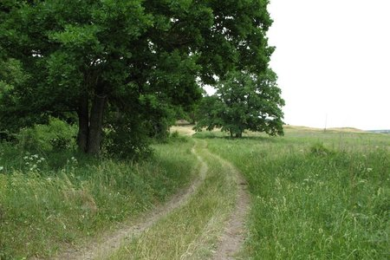
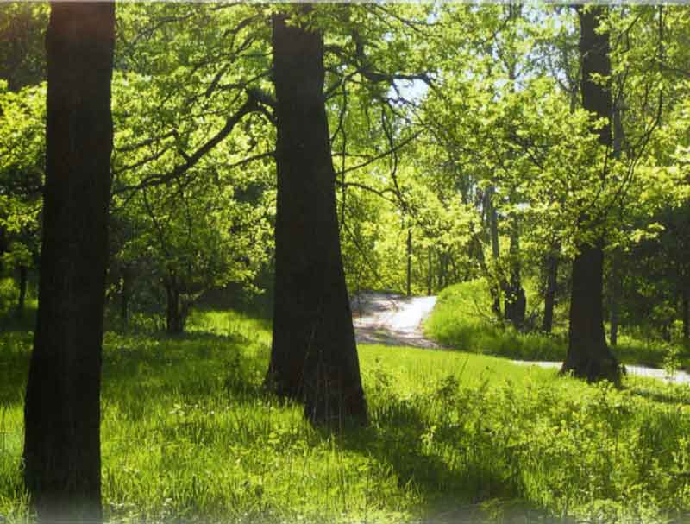
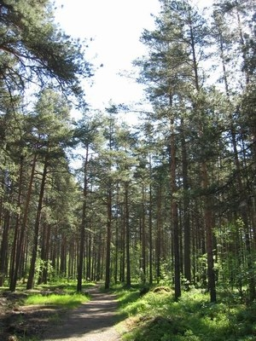
Воронеж:
Леса – 11%
Дубравы –
большая часть

Slide 3
Дуб - мощное крепкое дерево, издавна считавшийся самым крепким и могучим деревом и отождествлялся с силой, мудростью и здоровьем. Древесина дуба твердая, пористая, но прочная и стойкая против гниения. Преимущество дуба - долговечность и стойкость к влаге.
Самая распространенная порода дуба – черешчатый или или, так называемый, летний. Он занимает примерно 95% лесоплощадей. Дуб – это символ вечности, его в течение многих столетий используют в строительном деле. Для России дуб – очень распространенная древесная порода.

Slide 4
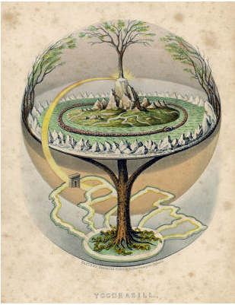
Дуб в устном народном творчестве
В космическом миросозерцании славян Мировое древо трансформировалось в фольклорный образ дуба, растущего на острове Буяне, посреди Океана-моря. «На Море-Океане, на Острове Буяне стоит дуб зелёный», — так начинаются многие русские народные сказки. По поверьям древних славян, в дупле древнего дуба живёт змей Змиулан, воплощающий стихию огня. Он может внушить любовь женщине, чтобы вступить с ней в брак. В качестве свадебного подарка змей приносит драгоценности, которые он достаёт через дупло из подземных кладовых. За помощью к Змиулану обращались мужчины, желающие внушить любовь к своей избраннице. На Руси бытовало поверье, что в дупле огромного дуба обитает Никола Дуплинский. И если ему усердно помолиться, то он выполнит любое желание.
У некоторых народов считалось, что поваленные бурей дуплистые деревья могут возвращать человеку молодость и приносить здоровье.

Slide 5
Поэма Г. Лонгфелло
«Песнь о Гайавате»
На пути их, в дебрях леса
Дуб лежал, погибший в бурю,
Дуб-гигант, покрытый мохом,
Полусгнивший под листвою,
Почерневший и дуплистый.
Увидав его, Осезо
Испустил вдруг крик тоскливый
И в дупло, как в яму, прыгнул.
Старым, грязным, безобразным,
Он упал в него, а вышел —
Сильным, стройным и высоким, статным юношей, красавцем!

Slide 6
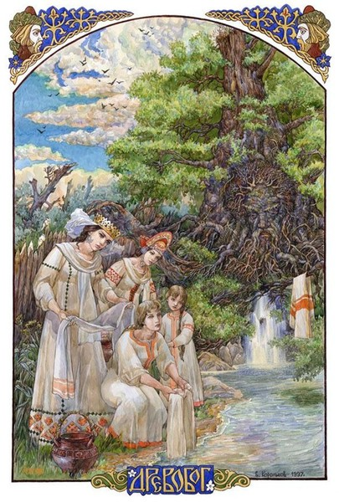
Дуб в пословицах и поговорках
«Что ни дуб, то тулуп, что ни сосёнка, то избёнка»
«Чем больше в армии дубов — тем крепче наша оборона»
Английские:
Большие дубы вырастают из маленьких желудей. - Great oaks from little acorns grow
Буря валит дубы, а тростник не может сломать. - Oaks may fall when reeds stand the storm.

Slide 7
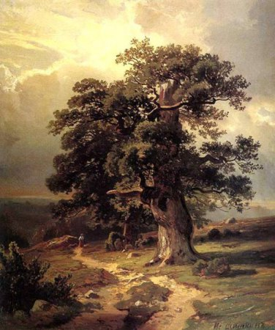
Народные приметы
Дуб перед ясенем лист пустит — к сухому лету
Много жёлудей на дубе — к строгой зиме
Не сей пшеницы прежде дубового листа
Холодно, оттого что лист дуба развёртывается
Шумит зимой дубравушка — к непогодушке

Slide 8
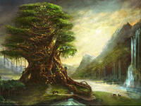
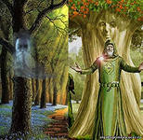
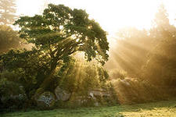
Интересные факты
Король Падуб и Король Дуб — персонажи английского фольклора, извечные противники, каждому из которых принадлежит половина года.
От бортов корабля, сделанных из вирджинского дуба, могли отскакивать даже выпущенные из пушек ядра.
По преданию, православный монах Тихон жил до основания монастыря в дупле могучего дуба. Монастырь, основанный им, носит имя Тихонова пустынь.
Во Франции растёт дуб, в дупле которого устроена небольшая комната шириной около трёх с половиной метров. В самой толстой стенке дупла вырезана небольшая скамейка. Через небольшое оконце в каморку проникает дневной свет. По самым скромным подсчётам гигантскому дубу более двух тысяч лет.
В одном болгарском селе молния попала в древний дуб и дерево сгорело дотла. Когда местные жители стали разносить золу по своим огородам, то обнаружили в ней металлический сосуд, полный золотых турецких монет. Этим монетам было более трёхсот лет. Клад, по-видимому, был спрятан в дупле могучего дерева. И если бы молния обошла его стороной, то дуб до сих пор хранил бы свою тайну.

Slide 9
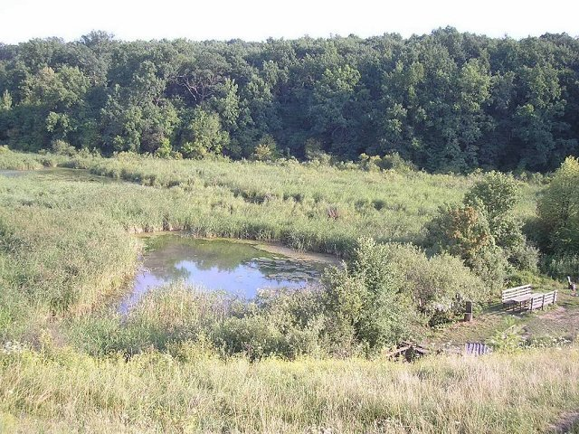
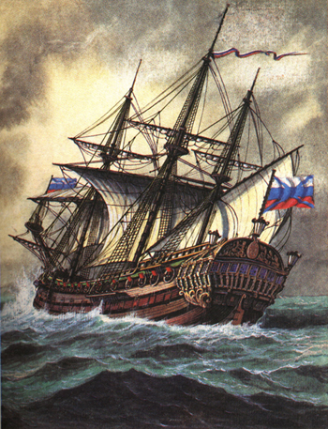
Петр I и
Воронеж
Воронеж – колыбель Российского флота
Шипов лес от
англ. ship — корабль

Slide 10
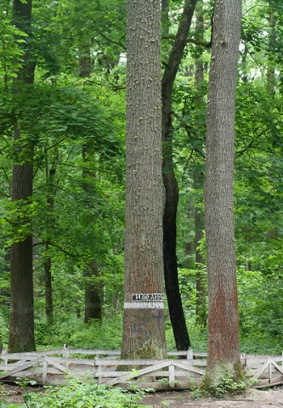
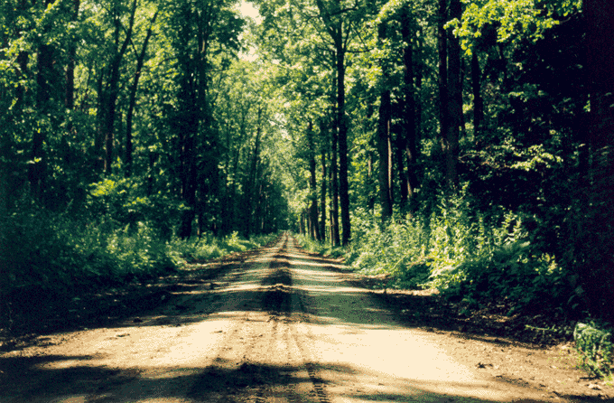
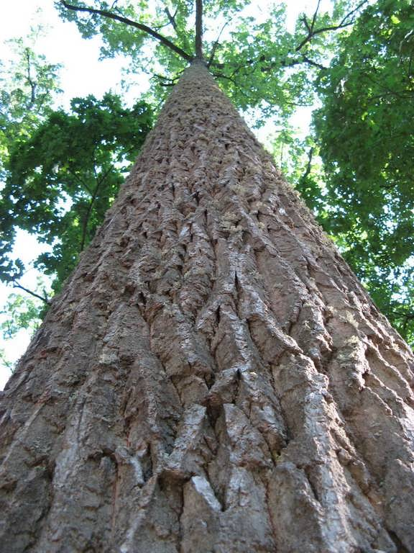
Шипов лес
Площадь - 32 тыс. га.
Шипов лес – место рождения и смерти «идеального дуба»

Slide 11


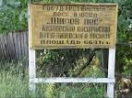


Шипов лес

Slide 12
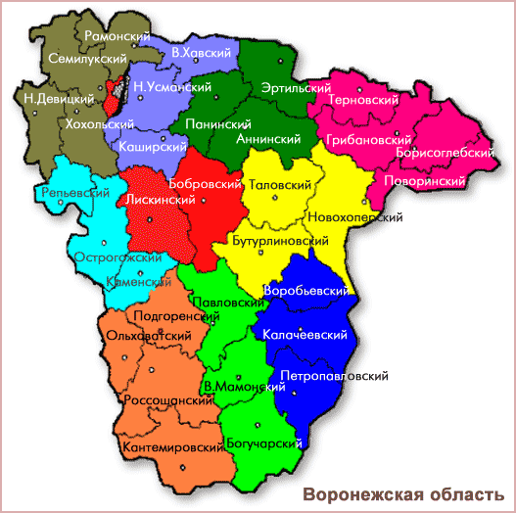

Геральдика

Slide 13





Герб Поворинского района
Герб Павловского района
Герб Хохольского района
Герб города Борисоглебск
Герб Терновского района

